Slide 1
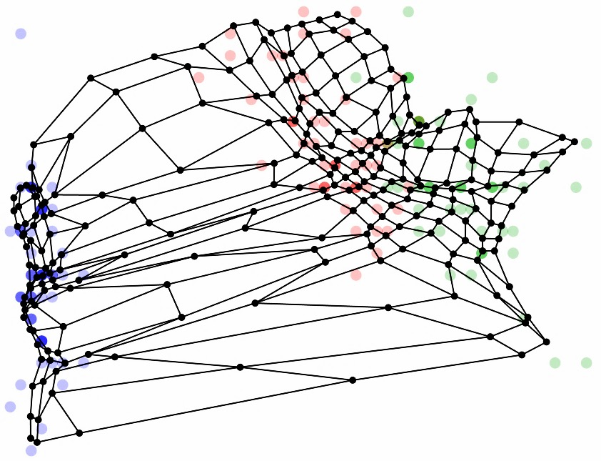
Kohonen Netze
Selbstorganisierende Karten

Slide 2
Inhalt
Neuronale Netze
Kohonen Netze
Implementation

Slide 3
Neuronale Netze
Datestruktur
Künstliche Intelligenz
Inspiration aus der Biologie
Neuronen im Gehirn
Neuronen können lernen
Erdacht in den Anfangsjahren der IT

Slide 4
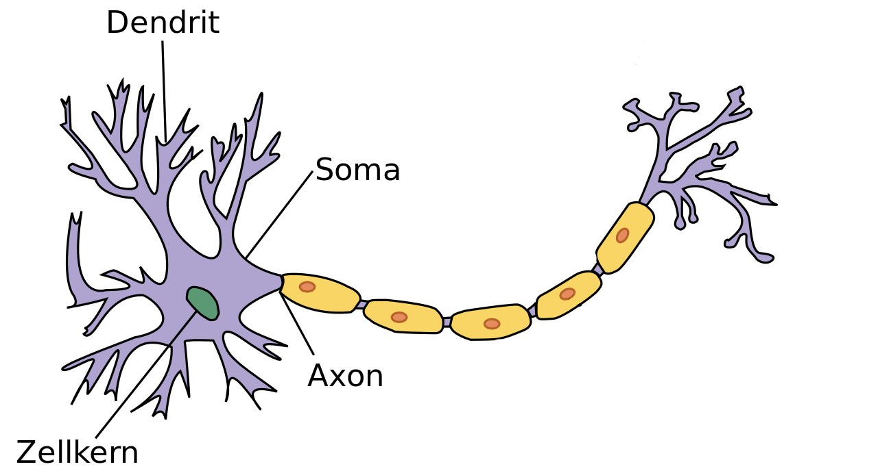
Biologische Grundlage

Slide 5
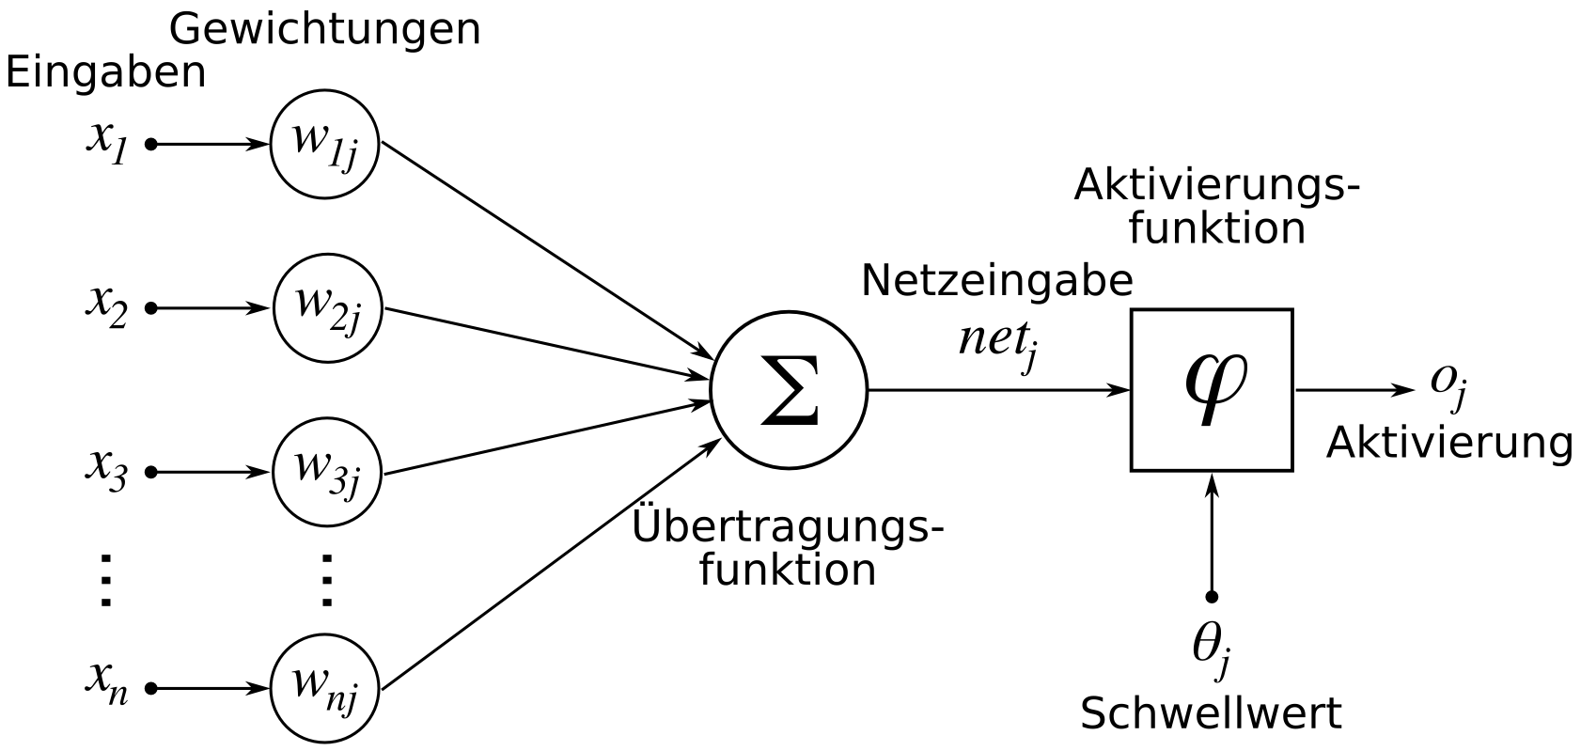
Modellierung

Slide 6
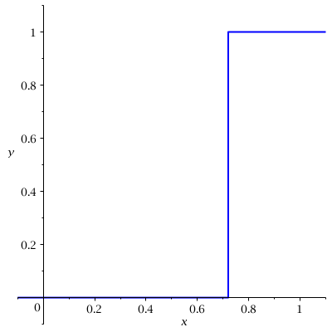
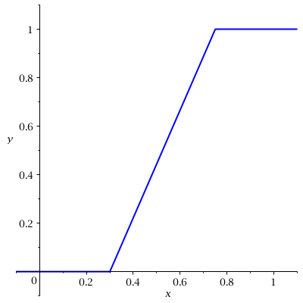
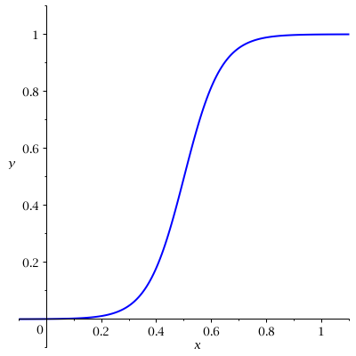
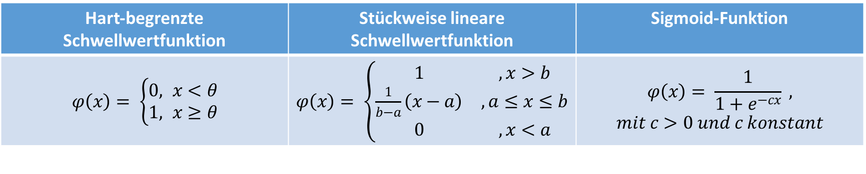
Aktivierungsfunktion
Hart-begrenzte Schwellwertfunktion | Stückweise lineare Schwellwertfunktion | Sigmoid-Funktion
$φ\left(x\right)= \left\{\begin{aligned}0, x<θ \\ 1, x≥θ\end{aligned}\right.$ | $φ\left(x\right)= \left\{\begin{matrix}1 & ,x>b \\ \frac{1}{b−a}\left(x−a\right) & , a≤x≤b \\ 0 & , x<a\end{matrix}\right.$ | $$φ\left(x\right)= \frac{1}{1+e^{−cx}} ,$$ $mit c>0 und c konstant$
Notes:
$θ$ = Theta
$φ$ = Phi
Nun zum Training eines Neurons

Slide 7
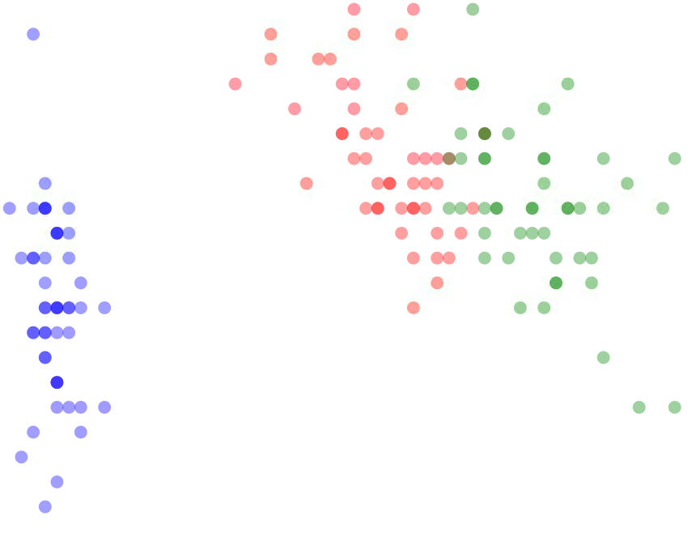
Stichprobe

Slide 8
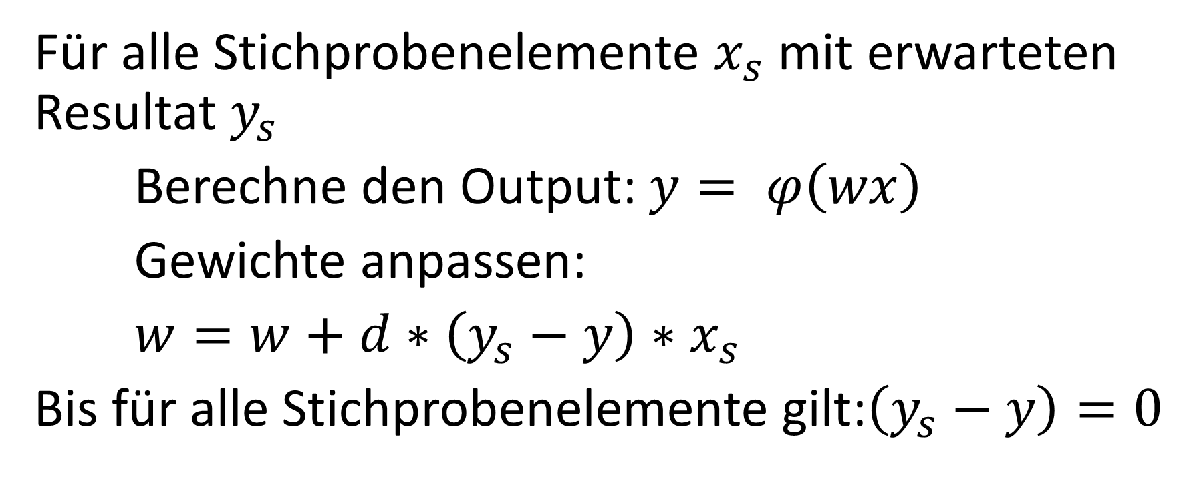
Lernvorgang
Für alle Stichprobenelemente $x_{s}$ mit erwarteten Resultat $y_{s}$
Berechne den Output: $y= φ\left(wx\right)$
Gewichte anpassen:
$w=w+d∗\left(y_{s}−y\right){∗x}_{s}$
Bis für alle Stichprobenelemente gilt:$\left(y_{s}−y\right)=0$
Notes:
Dabei ist $y_{s}$das erwartete Resultat und $d$ eine konstante Lernrate. Dies ist eine Zahl im Intervall $\left]0, 1\right]$. Die Stichprobenelemente werden in mehreren Durchläufen (Epochen) trainiert. Die Reihenfolge der Stichproben wird pro Epoche zufällig gewählt.

Slide 9
Lernvorgang
Online
Bei jedem Schritt wird korrigiert
Offline
Nach Berechnung des Outputs wird der Mittelwert des Fehlers für die Korrektur der Gewichte verwendet
Mehrere Epochen

Slide 10
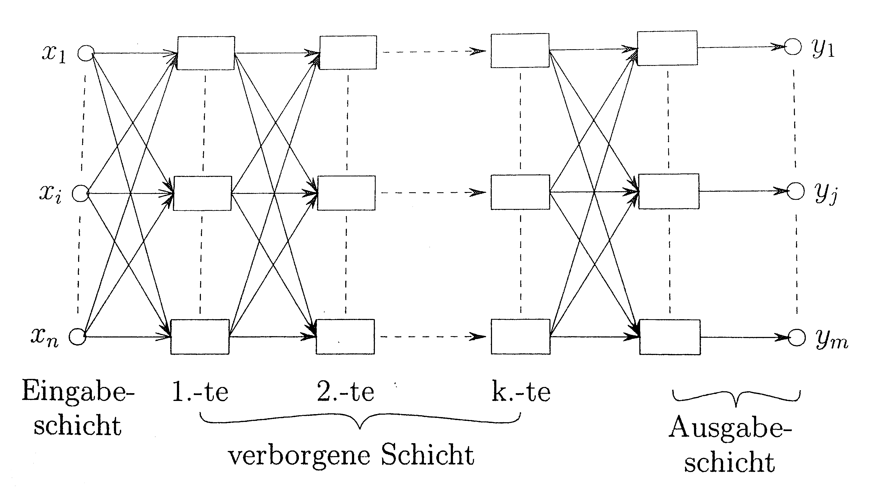
Mehrschichtige Neuronale Netze

Slide 11
Neuronale Netze
Klassifikation
Optimierung
Mustererkennung
Fuzzy
Black-Box
High Frequency Trading
Notes:
t, bei denen kein oder nur geringes explizites (systematisches) Wissen über das zu lösende Problem vorliegt. Dies sind z. B. die Texterkennung, Bilderkennung und Gesichtserkennung, bei denen einige Hunderttausend bis Millionen Bildpunkte in eine im Vergleich dazu geringe Anzahl von erlaubten Ergebnissen überführt werden müssen

Slide 12
Maschinelles Lernen
Überwachtes Lernen
Stichprobe mit Klassifizierung
Unüberwachtes Lernen
Stichprobe ohne Klassifizierung
Cluster Analysis

Slide 13

Kohonen Netze
Teuvo Kohonen
Selbstorganisierende Karten
Tiefdimensionale Karte von hochdimensionalen Daten
Topologieerhaltend

Slide 14
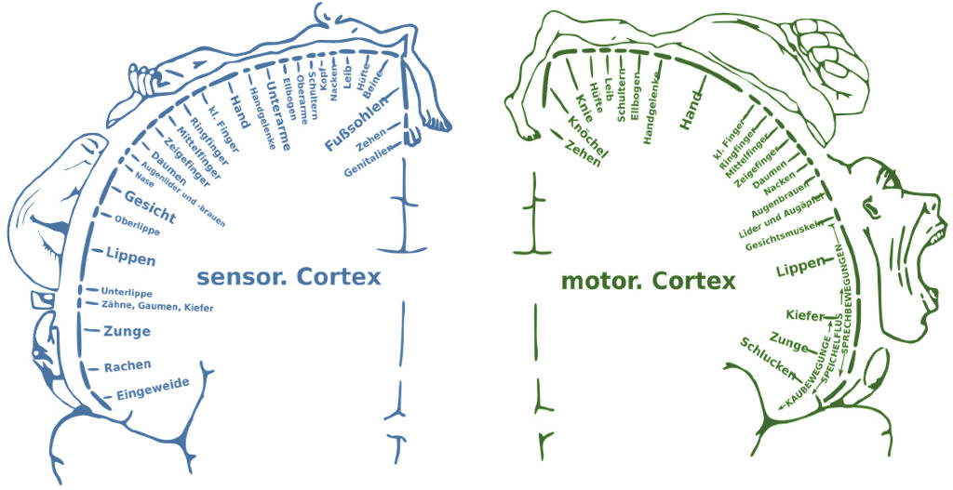
Strukturen im Gehirn

Slide 15
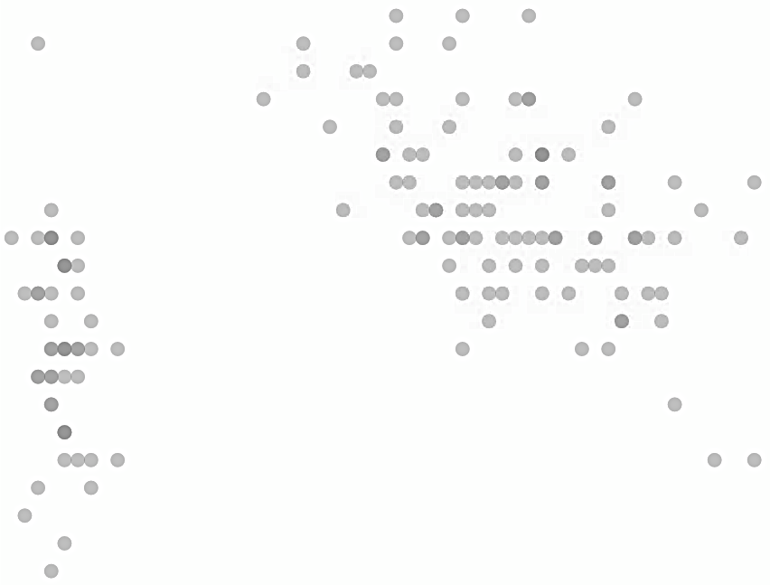
Stichprobe

Slide 16
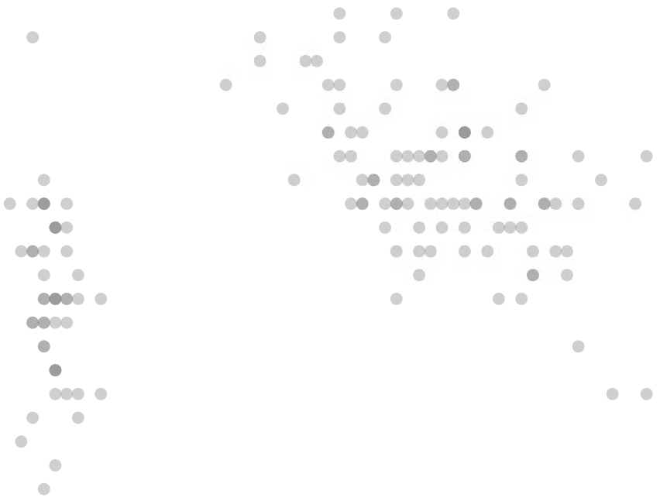
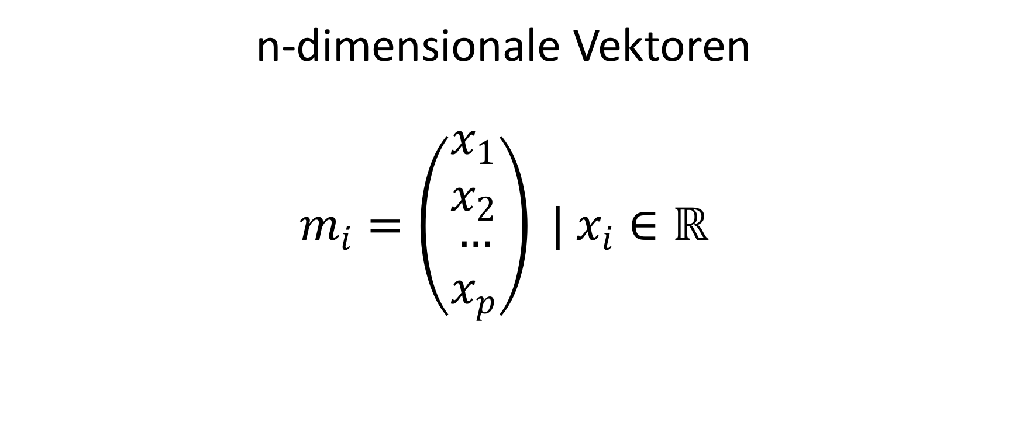
Stichprobe
n-dimensionale Vektoren
$$m_{i}=\left(\begin{matrix}\begin{matrix}x_{1} \\ x_{2}\end{matrix} \\ … \\ x_{p}\end{matrix}\right) | x_{i}∈ℝ$$

Slide 17
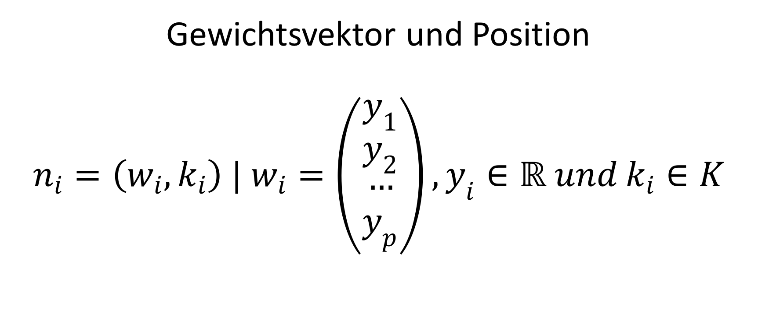
Neuronen
Gewichtsvektor und Position
$$n_{i}=\left(w_{i}, k_{i}\right) | w_{i}=\left(\begin{matrix}\begin{matrix}y_{1} \\ y_{2}\end{matrix} \\ … \\ y_{p}\end{matrix}\right), y_{i}∈ℝ und k_{i}∈K$$

Slide 18
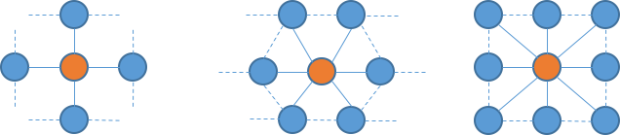
Nachbarschaft

Slide 19

Nachbarschaft - Topologie
Linear
Planar
Sphärisch

Slide 20
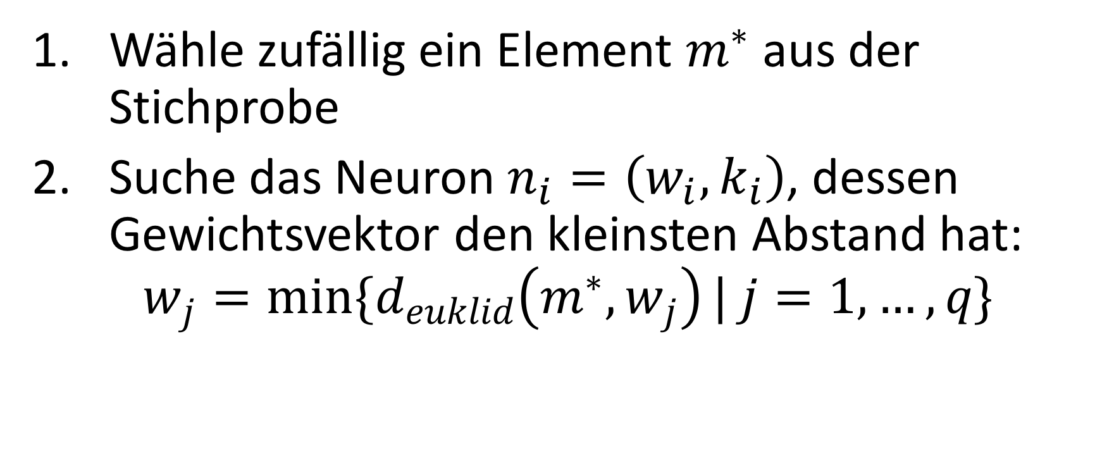
Lernvorgang
Wähle zufällig ein Element $m^{∗}$ aus der Stichprobe
Suche das Neuron $n_{i}=\left(w_{i}, k_{i}\right)$, dessen Gewichtsvektor den kleinsten Abstand hat:
$$w_{j}=\min{\{d_{euklid}\left(m^{∗}, w_{j}\right)}| j=1, …, q\}$$

Slide 21
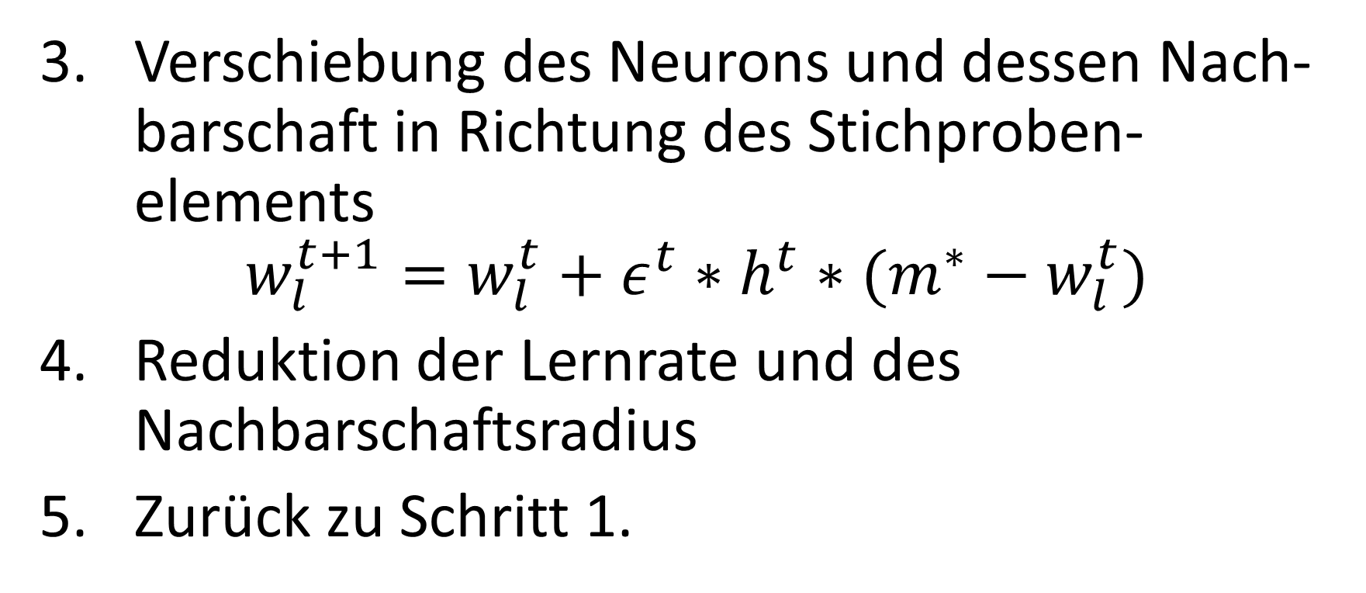
Lernvorgang
Verschiebung des Neurons und dessen Nach-barschaft in Richtung des Stichproben-elements
$$w_{l}^{t+1}=w_{l}^{t}+ε^{t}∗h^{t}∗(m^{∗}−w_{l}^{t})$$
Reduktion der Lernrate und des Nachbarschaftsradius
Zurück zu Schritt 1.
Notes:
$ε$ = Epsilon
2 Faktoren:
Lernrate
Entfernungsgewichtungsfunktion

Slide 22
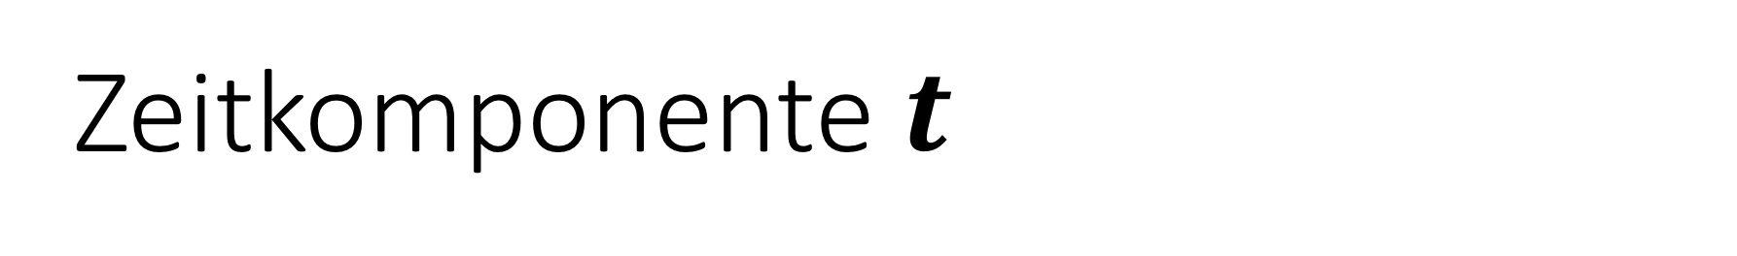
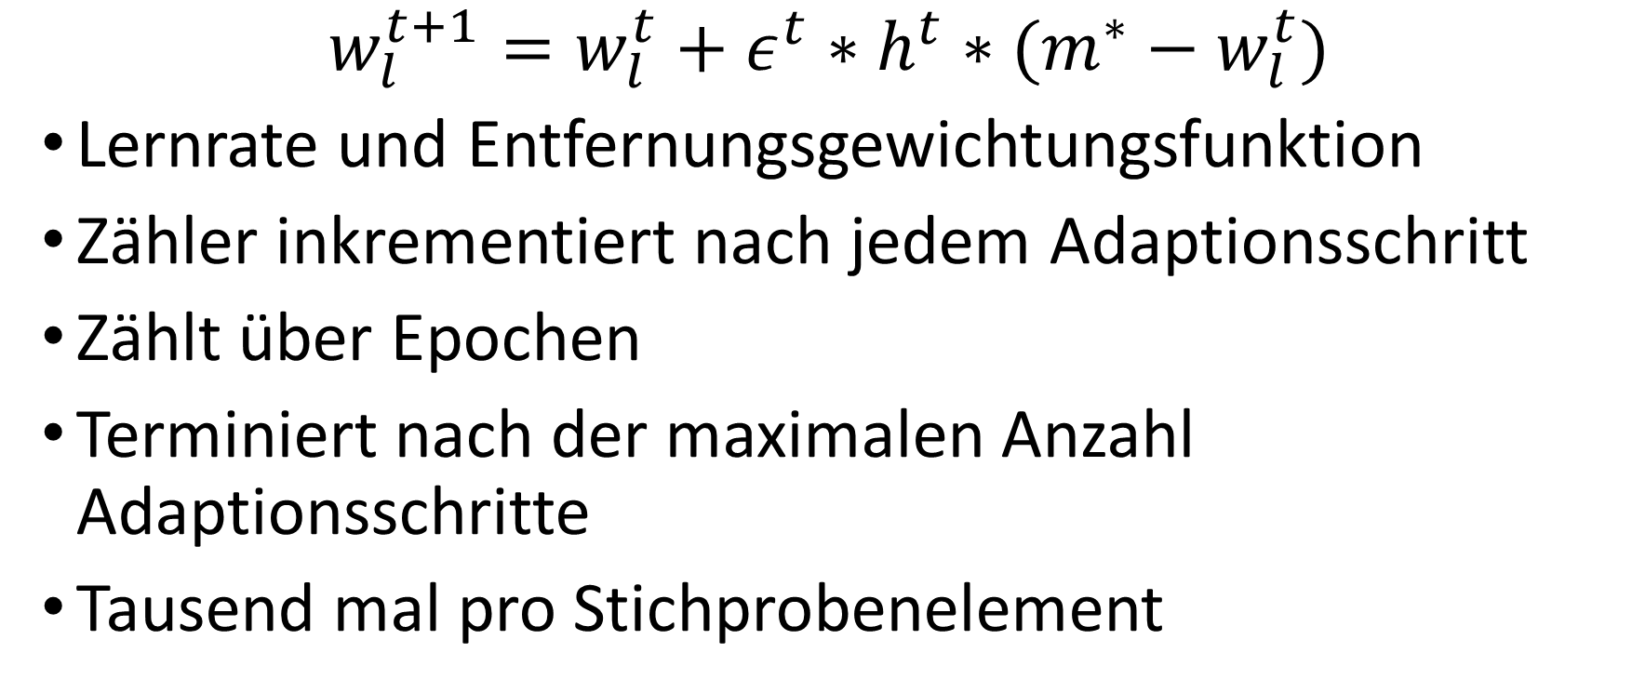
Zeitkomponente $t$
$$w_{l}^{t+1}=w_{l}^{t}+ε^{t}∗h^{t}∗(m^{∗}−w_{l}^{t})$$
Lernrate und Entfernungsgewichtungsfunktion
Zähler inkrementiert nach jedem Adaptionsschritt
Zählt über Epochen
Terminiert nach der maximalen Anzahl Adaptionsschritte
Tausend mal pro Stichprobenelement

Slide 23
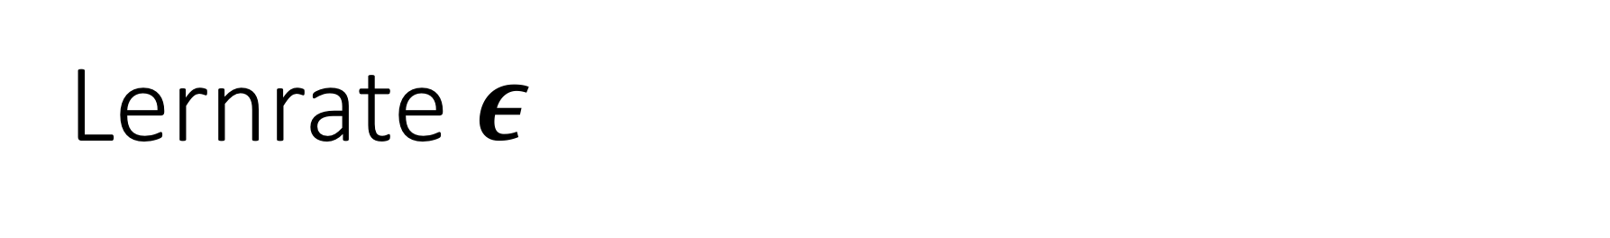
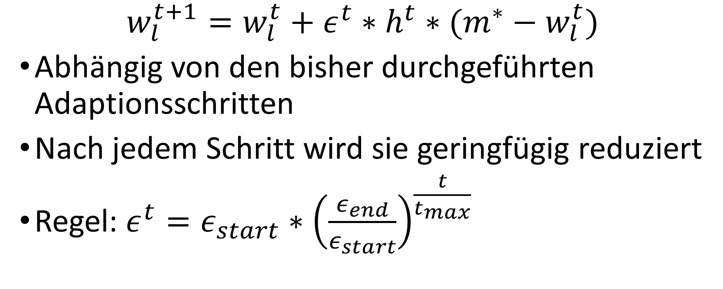
Lernrate $ε$
$$w_{l}^{t+1}=w_{l}^{t}+ε^{t}∗h^{t}∗(m^{∗}−w_{l}^{t})$$
Abhängig von den bisher durchgeführten Adaptionsschritten
Nach jedem Schritt wird sie geringfügig reduziert
Regel: $ε^{t}=ε_{start}∗{\left(\frac{ε_{end}}{ε_{start}}\right)}^{\frac{t}{t_{max}}}$
Notes:
Verfallskurve

Slide 24
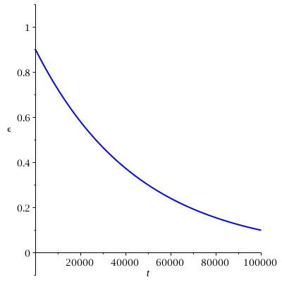
Lernrate $ε$

Slide 25
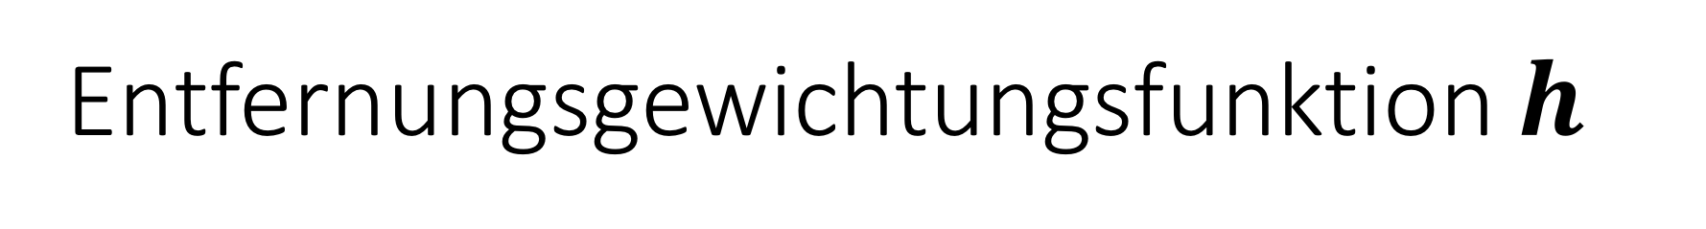
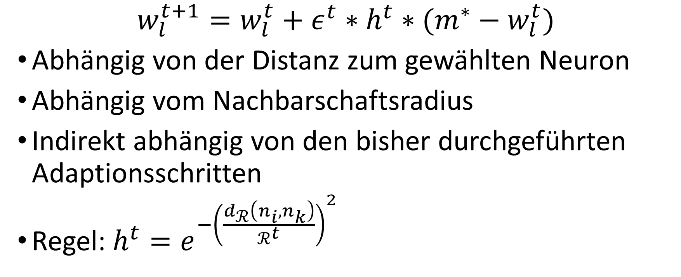
Entfernungsgewichtungsfunktion $h$
$$w_{l}^{t+1}=w_{l}^{t}+ε^{t}∗h^{t}∗(m^{∗}−w_{l}^{t})$$
Abhängig von der Distanz zum gewählten Neuron
Abhängig vom Nachbarschaftsradius
Indirekt abhängig von den bisher durchgeführten Adaptionsschritten
Regel:$h^{t}=e^{−{\left(\frac{d_{ℛ}\left(n_{i}, n_{k}\right)}{ℛ^{t}}\right)}^{2}}$
Notes:
Gaussfunktion
Nahe nanachbarte Neuronen stärker mitziehen als weiter entfernte

Slide 26
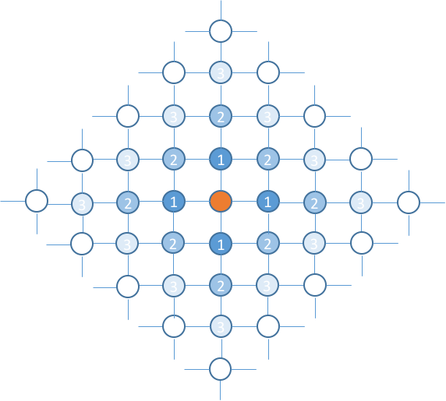
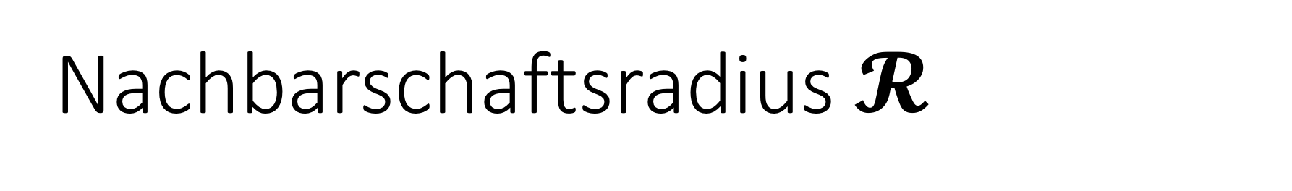
Nachbarschaftsradius $𝓡$

Slide 27
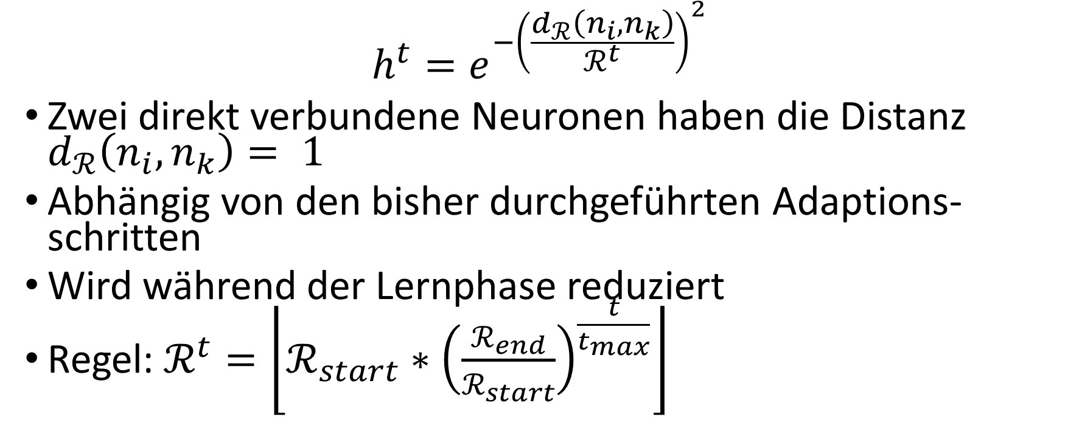
Nachbarschaftsradius $𝓡$
$$h^{t}=e^{−{\left(\frac{d_{ℛ}\left(n_{i}, n_{k}\right)}{ℛ^{t}}\right)}^{2}}$$
Zwei direkt verbundene Neuronen haben die Distanz $d_{ℛ}\left(n_{i}, n_{k}\right)= 1$
Abhängig von den bisher durchgeführten Adaptions-schritten
Wird während der Lernphase reduziert
Regel: $ℛ^{t}=\left\lfloor ℛ_{start}∗{\left(\frac{ℛ_{end}}{ℛ_{start}}\right)}^{\frac{t}{t_{max}}}\right\rfloor$

Slide 28
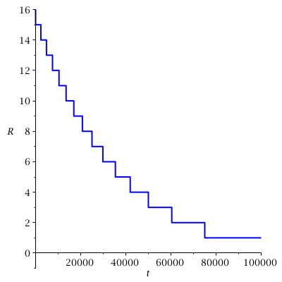
Nachbarschaftsradius $𝓡$

Slide 29
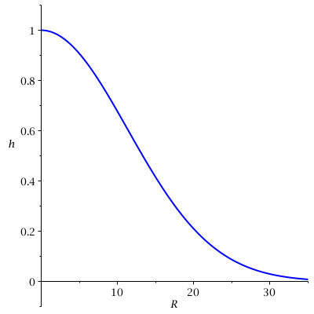
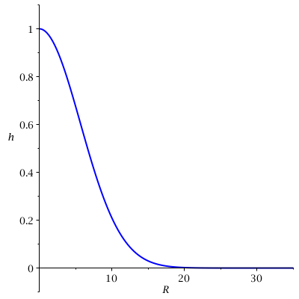
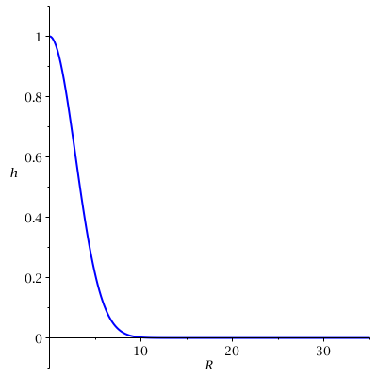
Entfernungsgewichtungsfunktion $h$
$ℛ=16$ | $ℛ=8$ | $ℛ=4$
Notes:
$θ$ = Theta
$φ$ = Phi

Slide 30
Lernvorgang
Notes:
$ε$ = Epsilon

Slide 31
Lernvorgang
Notes:
$ε$ = Epsilon

Slide 32
Lernvorgang
Notes:
$ε$ = Epsilon

Slide 33
Lernvorgang
Notes:
$ε$ = Epsilon

Slide 34
Lernvorgang
2
3
1
2
1
1
2
2
3
2
1
Notes:
$ε$ = Epsilon

Slide 35
Lernvorgang
3
2
2
1
1
2
1
2
1
3
2
Notes:
$ε$ = Epsilon

Slide 36
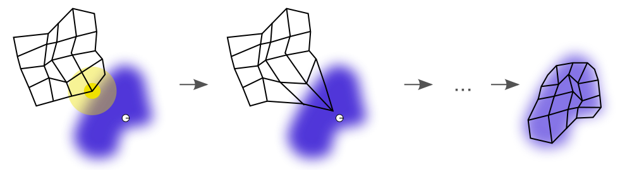
Lernvorgang Visualisierung

Slide 37
Mapping
Anders als beim neuronalen Netz
Klassendefinition
Darstellung (2D oder 3D)
Klassifizierung eines neuen Inputs
Notes:
Informationsfluss

Slide 38
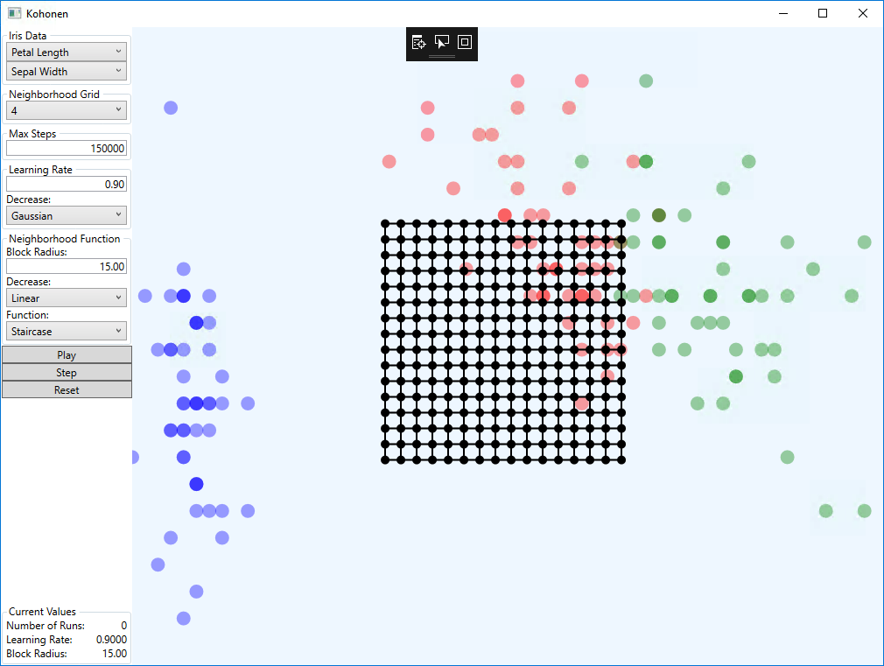
Implementation
Notes:
Sepal Length
Petal Width
Steps 200000
Learning Rate 0.5
Block Radius 10

Slide 39
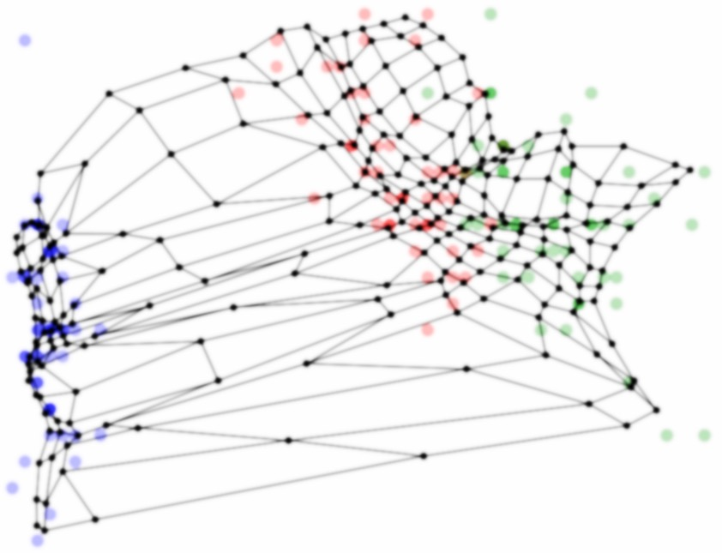
Fragen

